Slide 1

Debates principales
MOSTRANDO
EL CAMINO

Slide 2
Resumen del módulo
Lección 1: Involucrar a tu audiencia. Hablaremos de técnicas para mantener una conversación atractiva.
Lección 2: Gestionar la discusión. Hablaremos sobre cómo identificar los temas y llegar a compromisos para tomar decisiones con las que todos estén satisfechos.
Lección 3: Planificar y facilitar tu discusión. Hablaremos sobre cómo crear una agenda para tu debate.

Slide 3
Introducciones
Cuéntanos sobre ti:
Nombre
Comparte tu actividad favorita para romper el hielo
Notes:
*menciona cómo los rompehielos pueden ser una gran forma de conectar con tu audiencia desde el principio

Slide 4
Expectativas – Para los atletas
Sé respetuoso con la persona que habla
Participa en la clase
Haz preguntas
Minimiza las distracciones

Slide 5
Expectativas – Para mentores
Estar atento
Prepárate para ayudar a los atletas si te lo piden
No hables en nombre de los atletas; Da ayuda solo si el atleta está pidiendo ayuda
No hables en nombre de los atletas ni des por hecho que necesitan ayuda: pregúntales
Sé enérgico y positivo
Minimiza las distracciones

Slide 6
Expectativas – Para facilitadores
Prepárate para enseñar e intenta satisfacer las necesidades de todos los atletas
Desafía a los participantes a aprender algo nuevo sobre sí mismos y sobre los demás
Ofrecer oportunidades para que cada atleta tenga éxito y crezca
Apoya y participa en discusiones y cuestionamientos que conduzcan al aprendizaje
Trata a atletas y mentores con respeto
Crea un ambiente de respeto mutuo y alegría de aprender

Slide 7

Lección 1: Involucrar a tu audiencia
En esta lección haremos lo siguiente:
Piensa en cómo tus acciones pueden fomentar la participación de la audiencia.
Habla sobre técnicas específicas de participación.

Slide 8






Técnicas de Participación
ASENTIR CON LA CABEZA
LIMITAR DISTRACCIONES
ESCUCHA ACTIVA
TONO DE VOZ POSITIVO
LENGUAJE CORPORAL & EXPRESIONES FACIALES POSITIVAS
MANTENERSE POSITIVO

Slide 9
Reflexionando sobre tu tiempo
¿Cómo sabes cuándo alguien te está escuchando?
¿Cuáles son algunos ejemplos de lenguaje corporal y expresiones faciales positivas?
¿Se te ocurren otras cosas que puedan distraerte en una reunión? ¿Y qué pasa cuando tu reunión es virtual?
¿Se te ocurren otras formas de mantener la atención de tu audiencia y animarles a participar?

Slide 10

Lección 2: Gestionar la Conversación
En esta lección haremos lo siguiente:
Habla sobre cómo identificar temas y tomar decisiones con las que todos estén contentos
Habla de otras técnicas para mantener la conversación activa y productiva

Slide 11
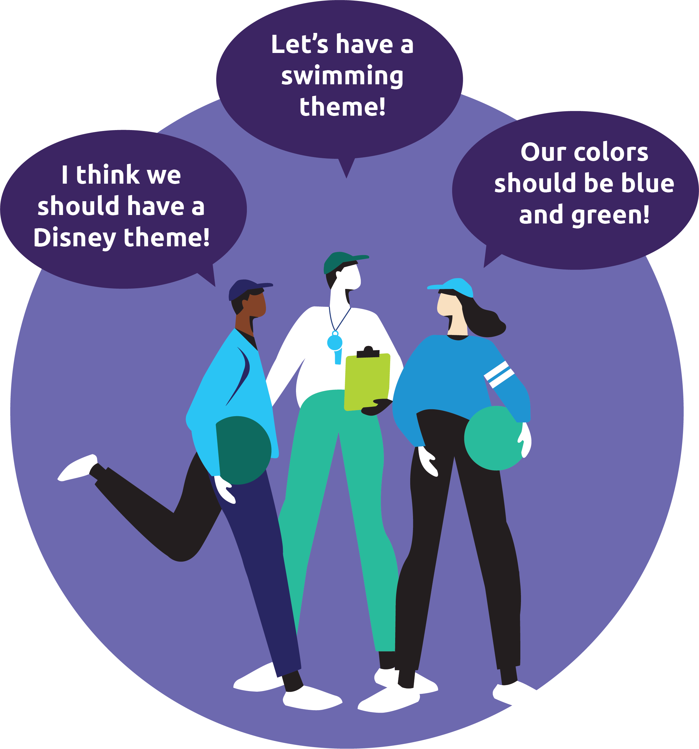

Encontrar un tema
Que el tema sea natación
El tema debe ser de Disney
Los colores deben ser azul y verde

Slide 12
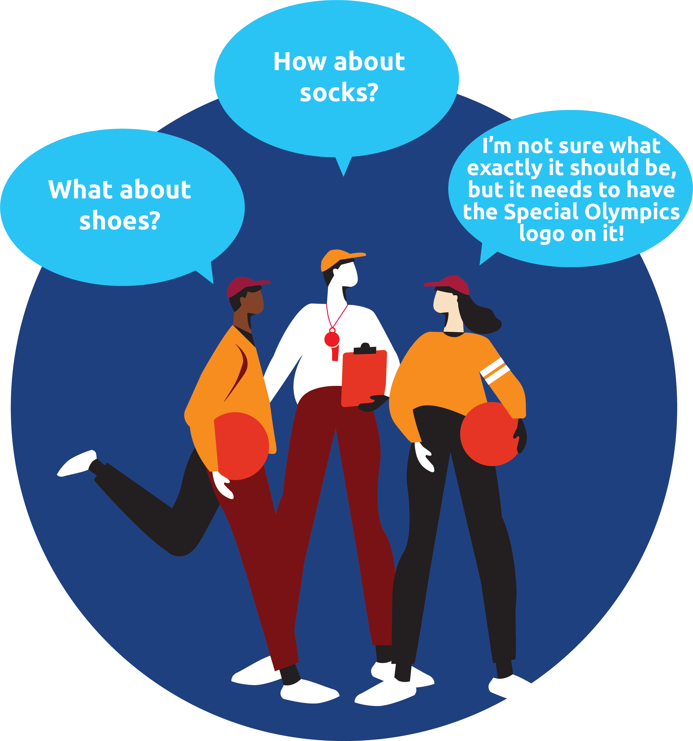

Compromiso
¿Qué les parecen medias?
No estoy segura de que deba ser, pero debe tener el logo de Olimpiadas Especiales
¿Qué les parecen zapatos?

Slide 13

Escenario #1
HABLANDO MUCHO

Slide 14

Escenario #1
"Eso ha estado genial. Veamos si podemos darle un turno a alguien más ahora."
Busca un buen lugar para interrumpir y llamar a alguien nuevo.
Establece reglas básicas al inicio de la reunión. Nos gustaría escuchar a todos, así que los participantes no deben dominar la conversación y no deben hablase unos a los otros por mientras alguien más está hablando.
Nota: Asegúrate de mantener un tono de voz positivo.

Slide 15

Escenario #2
DESACUERDO

Slide 16

Escenario #2
Recuerda al grupo que las opiniones de todos son válidas e importantes.
"No es momento de discutir. Quizá puedan hablar de sus diferencias durante el descanso o después de la reunión."
Interrumpe y cambia el tema de la conversación.

Slide 17

Escenario #3
FUERA DE TEMA

Slide 18

Escenario #3
Aparcamiento
Recuérdalos a todos el tema.
"Eso es importante, pero ahora tenemos que hablar de _____."
"Podemos hablar de eso la próxima vez. Ahora tenemos que hablar de _____."
"Mantengámonos en el tema."

Slide 19

Lección 3: Planificación y Facilitación de la Discusión
En esta lección haremos lo siguiente:
Habla sobre la importancia de tener una agenda
Practica la creación de una agenda

Slide 20
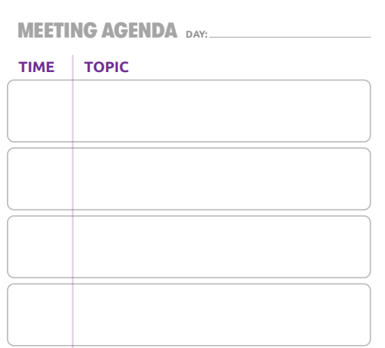
Crear una agenda

Slide 21
Discusión
¿Cuáles fueron los temas principales?
¿Cuánto tiempo programaste para cada tema?
¿Cómo decidiste el orden de los temas?

Slide 22
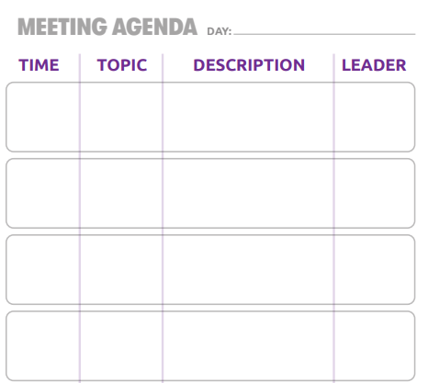
Mejorando tu agenda
Hora
Tema
Descripción
Líder

Slide 23
Mejorando tu agenda
Hora
Tema
Descripción
Líder

Slide 24
Mejorando tu agenda
Hora
Tema
Descripción
Líder

Slide 25
Consejos para liderar discusiones
Ve con calma.
Ten en cuenta la capacidad de atención de tus participantes.
Estate abierto a las opiniones de todos.
Conoce a tu audiencia y recuerda que cada uno aprende de forma diferente.

Slide 26
Conclusión del módulo
Es importante mantener a tu audiencia comprometida durante las discusiones para que sea lo más productiva posible.
Como facilitador, a menudo tendrás que asegurarte de que todos sientan que su opinión cuenta y puede que tengas que ayudar al grupo a tomar una decisión. Mantente positivo y trabaja para identificar temas y llegar a compromisos entre los participantes.
Siempre planea tu agenda con anticipación y envíala a los participantes antes de la reunión.
Proporciona tantos detalles como puedas en tu agenda para que tu audiencia puede estar preparada para participar.

